Slide 1
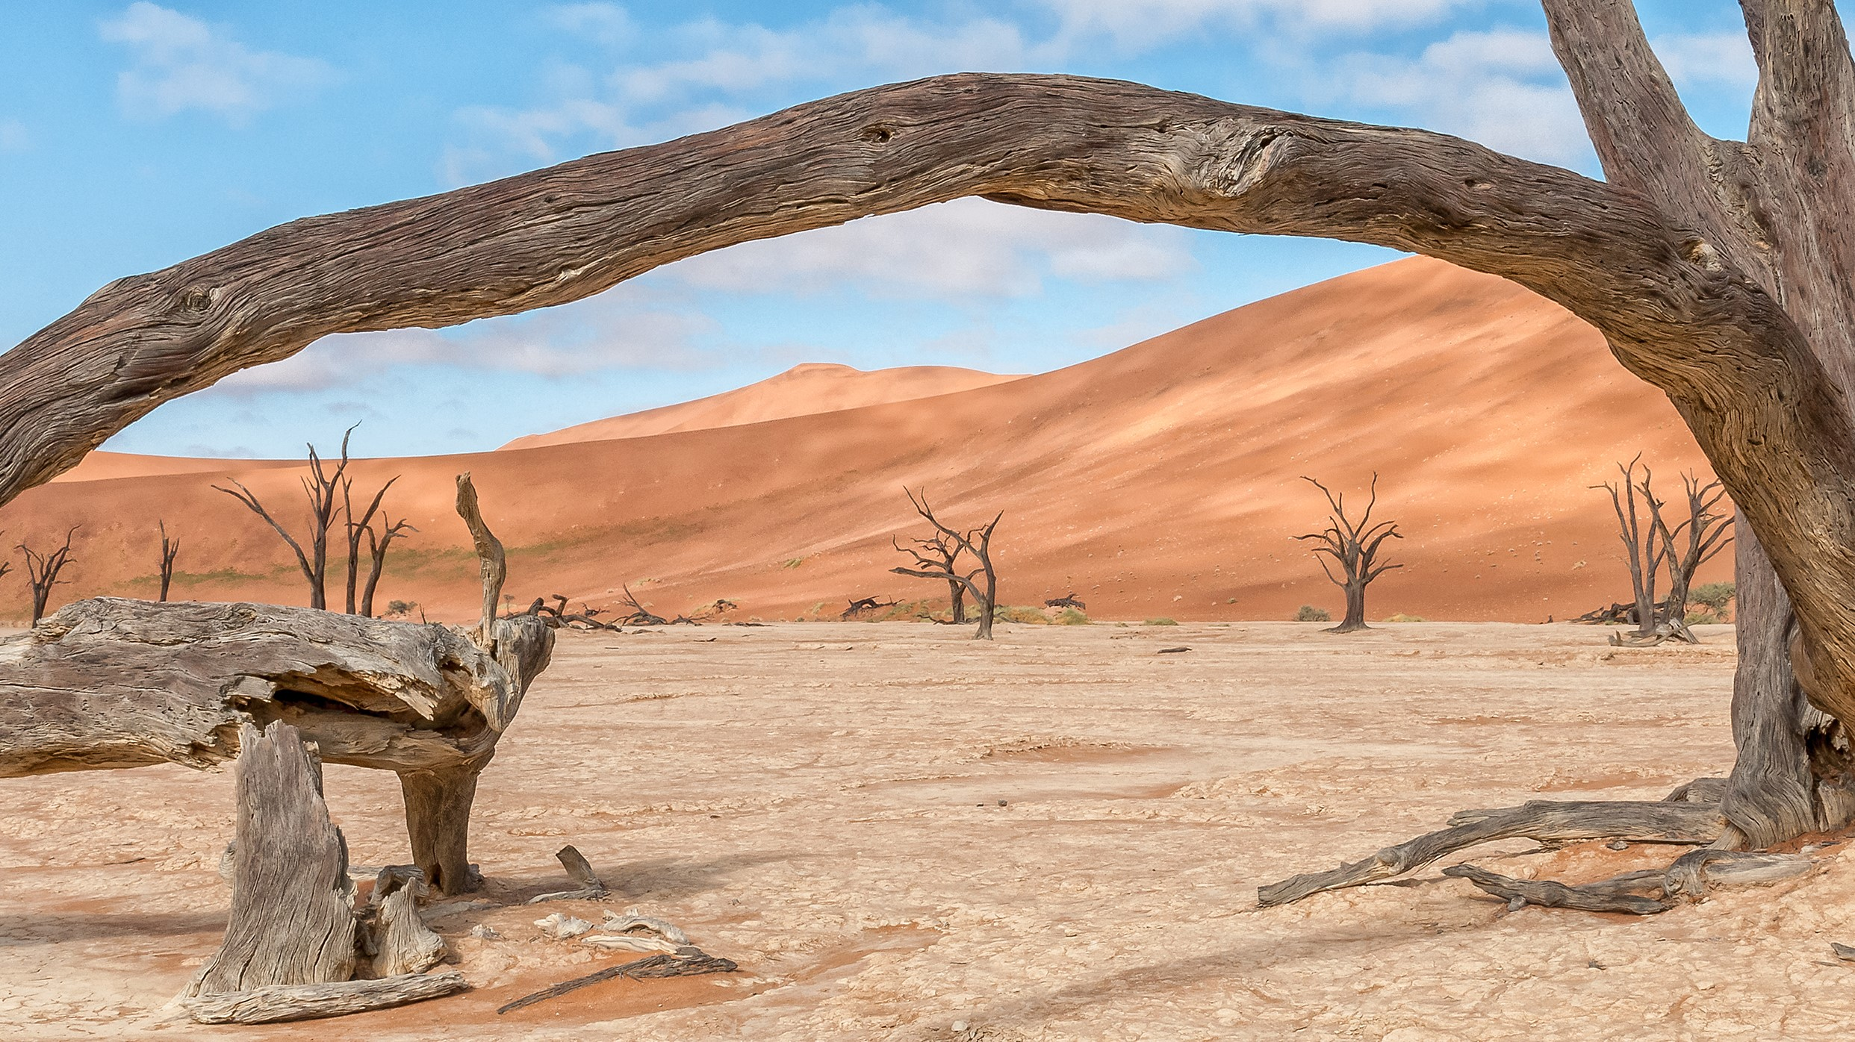
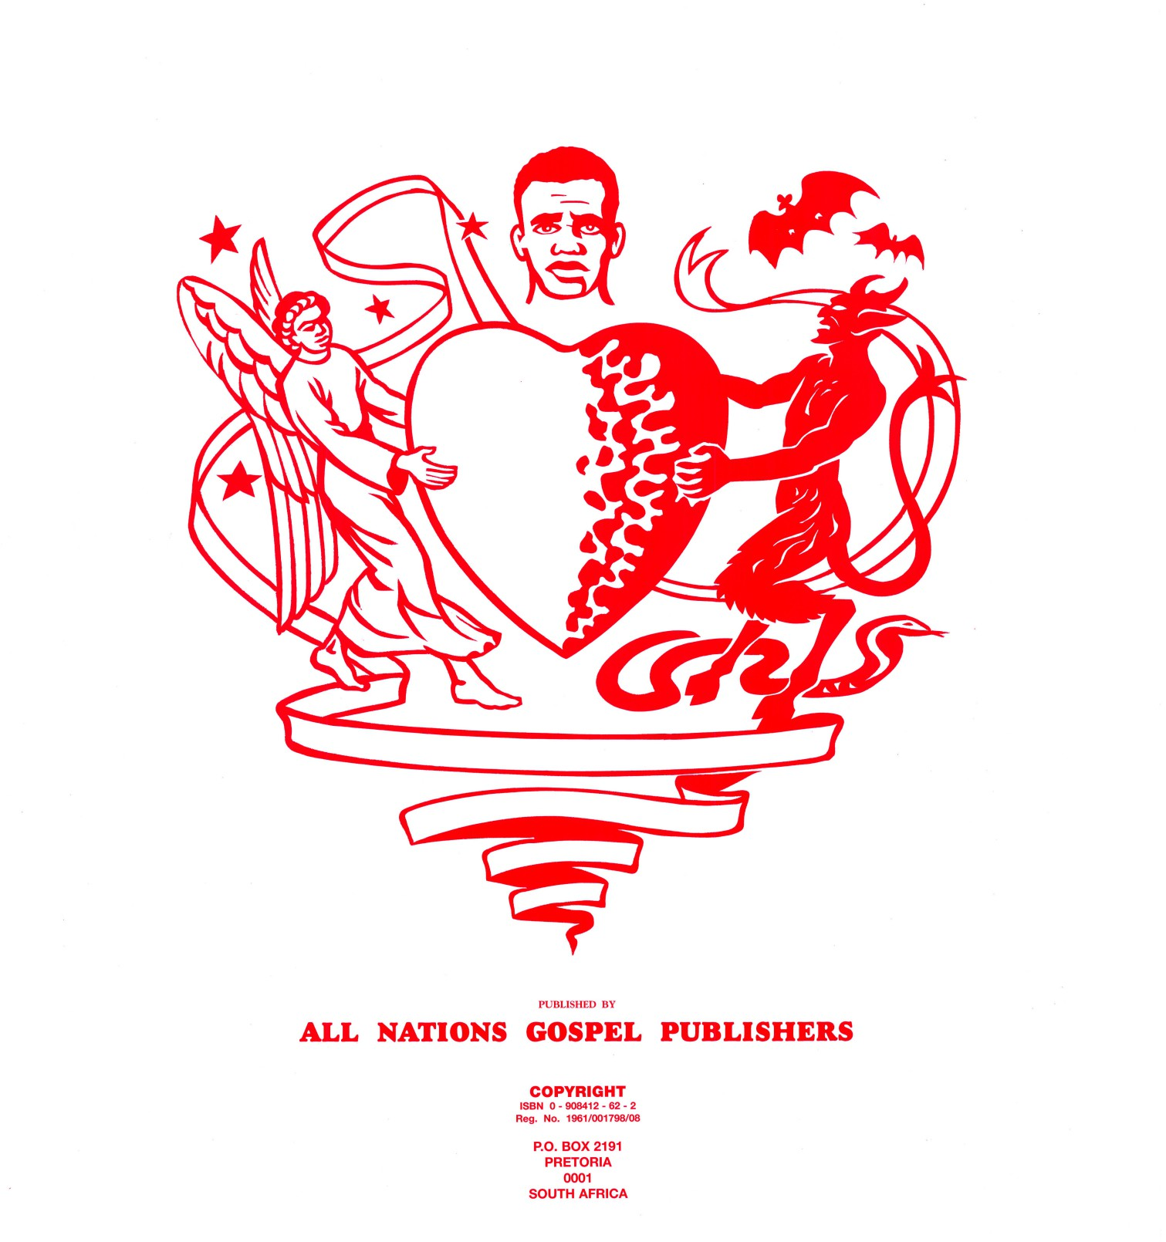
EL CORAZÓN DEL HOMBRE
BIENVENIDA
ALL NATIONS GOSPEL PUBLISHERS
www.angp-hb.co.za

Slide 2

EL CORAZÓN DEL HOMBRE
Este folleto se originó en Francia en 1732, fue revisado y reescrito para los campos misioneros de África por
Reverendo J.R. Gschwend en 1929, y posteriormente ha sido traducido e impreso bajo derechos de autor en más de 550 idiomas indígenas por All Nations Gospel Publishers, que lo distribuyen hoy en 127 países de misión.
Este folleto guía a personas de todos los idiomas, clases y religiones a experimentar la profunda verdad espiritual y el significado del mensaje de Dios a la humanidad, tal como lo expresó el profeta Ezequiel, 586 años antes de Cristo.
Os daré un corazón nuevo y una mente nueva,
¡Entonces vosotros seréis mi pueblo y yo seré vuestro Dios!
Ezequiel 36: 26 - 28.
ALL NATIONS GOSPEL PUBLISHERS
www.angp-hb.co.za

Slide 3

EL CORAZÓN DEL HOMBRE
Al leer este libro y estudiar sus imágenes, podrás ver tu propio corazón. Permite que el reflector de Dios te muestre la condición de tu corazón. Reconoce tus pecados y no niegues su existencia, porque la Palabra de Dios nos dice que,
8. “Si decimos que no tenemos pecado, nos engañamos a nosotros mismos y no hay verdad en nosotros.
9. Pero si confesamos nuestros pecados a Dios, Él cumplirá su promesa y hará lo correcto: nos perdonará nuestros pecados y nos purificará de todas nuestras maldades.
7. “…y la sangre de Jesús, su Hijo, nos purifica de todo pecado”.
(lea 1 Juan 1: 1 - 10).
Estás gobernado por Satanás o por Dios.
Eres esclavo del pecado o siervo de Dios.
Si el pecado controla tu vida, no lo niegues, sino clama a Dios.
ALL NATIONS GOSPEL PUBLISHERS
www.angp-hb.co.za

Slide 4
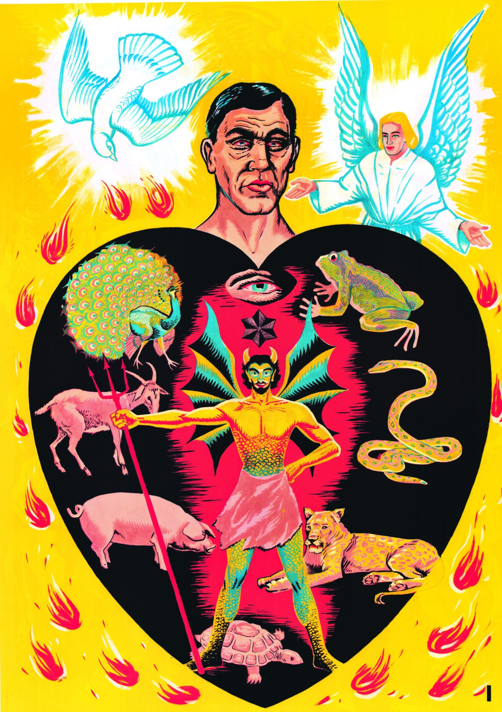
EL CORAZÓN DEL PECADOR
ALL NATIONS GOSPEL PUBLISHERS
www.angp-hb.co.za

Slide 5
EL CORAZÓN DEL PECADOR
LOS OJOS ROJOS LLORIOSOS hablan del pecado de la embriaguez
EL PAVO REAL: el orgullo se revela de muchas maneras diferentes
LA CABRA representa los deseos corporales, la inmoralidad y el adulterio.
EL CERDO: sugerencias, expresiones, imágenes, literatura inmorales.
LA TORTUGA habla de pereza, lentitud para obedecer cuando Jesús te llama y brujería.
LEOPARDO: odio, ira, mal genio y guardar rencor.
LA SERPIENTE: el diablo que es muy engañoso, astuto y engañoso.
LA RANA habla del pecado de la avaricia y del amor al dinero.
SATANÁS es el padre de todas las mentiras y de los que dicen mentiras.
LA ESTRELLA habla de la conciencia de cada persona.
EL OJO DE DIOS ve todo lo que sucede en el corazón humano.
LENGUAS DE FUEGO: EL AMOR DE DIOS QUE RODEA EL CORAZÓN
EL ÁNGEL REPRESENTA LA PALABRA DE DIOS
LA PALOMA ES SIGNO DEL ESPÍRITU SANTO
ALL NATIONS GOSPEL PUBLISHERS
www.angp-hb.co.za

Slide 6
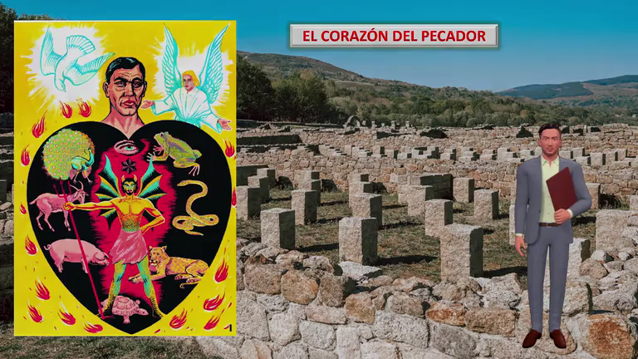

Slide 7
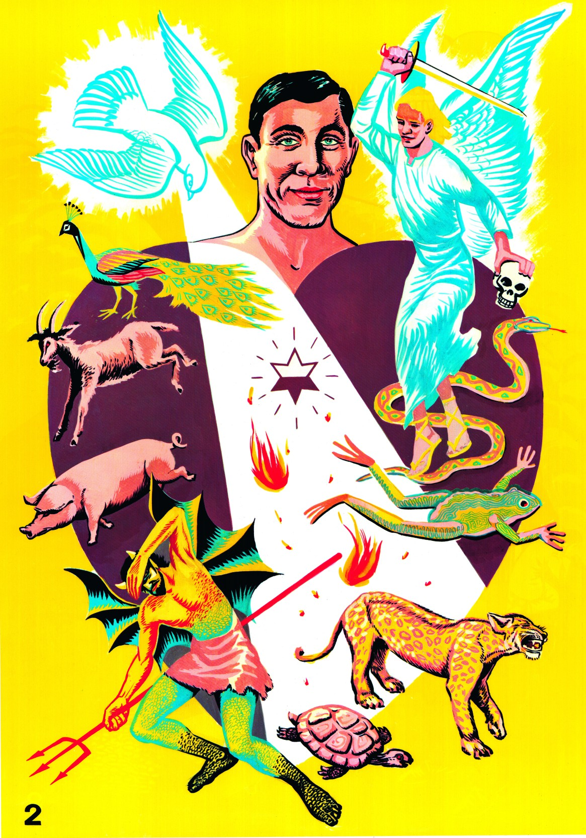
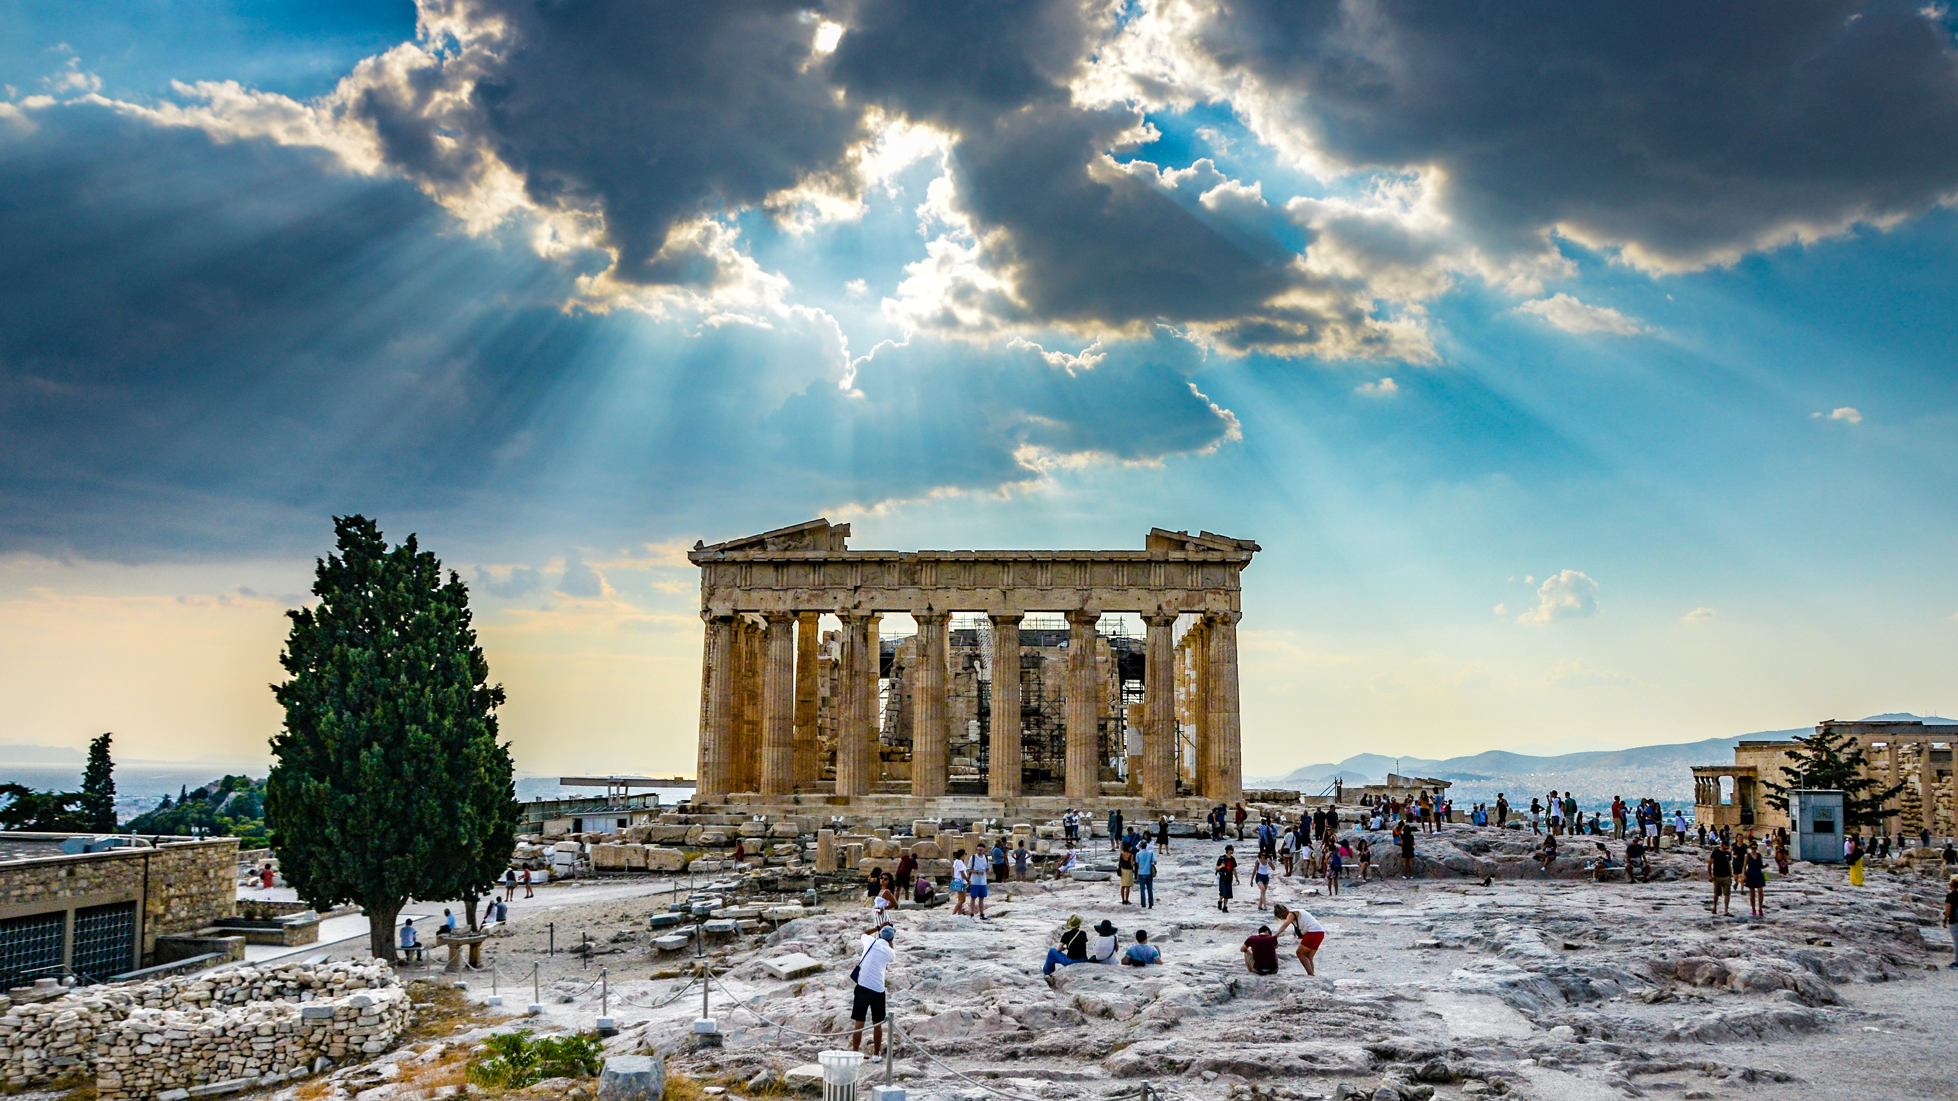
EL CORAZÓN CONVENCIDO DEL PECADO
ALL NATIONS GOSPEL PUBLISHERS
www.angp-hb.co.za

Slide 8
EL CORAZÓN CONVENCIDO DEL PECADO
Aquí vemos al pecador comenzando a darse cuenta del mensaje de Dios y a abrir su corazón al amor de Dios.
El Espíritu Santo comienza a brillar en el corazón oscuro y pecaminoso. La luz de Dios entra en su corazón para ahuyentar toda oscuridad. Cuando entra la luz de Dios, la oscuridad debe desaparecer.
Jesús dijo: Yo soy la luz del mundo. El que me sigue tendrá la luz de la vida y nunca caminará en tinieblas.
(Juan 8: 12)
Si el Hijo (Jesús) os libera, entonces seréis realmente libres.
(Juan 8: 36)
ALL NATIONS GOSPEL PUBLISHERS
www.angp-hb.co.za

Slide 9
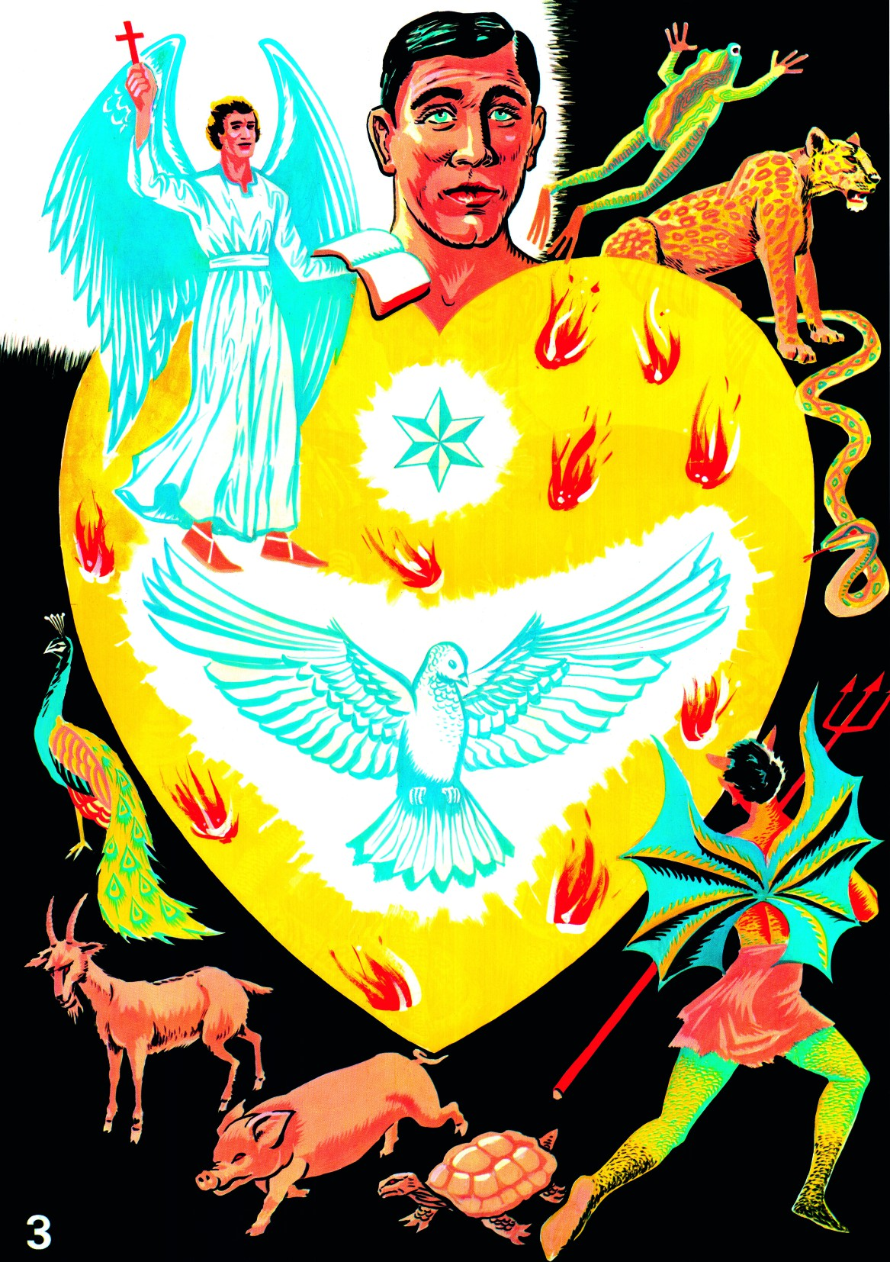
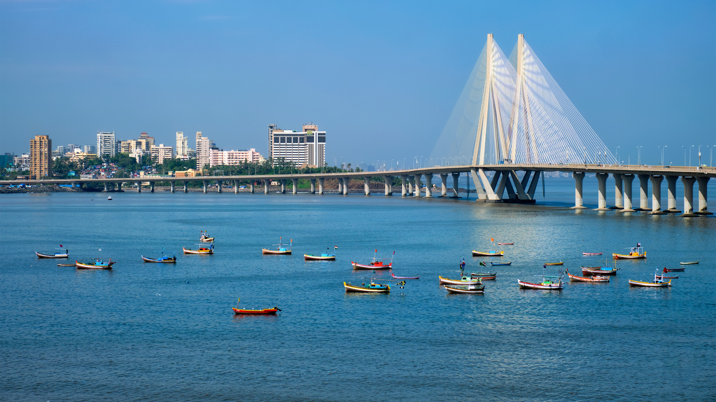
EL CORAZÓN ARREPENTIDO
ALL NATIONS GOSPEL PUBLISHERS
www.angp-hb.co.za

Slide 10
EL CORAZÓN ARREPENTIDO
Esta imagen muestra el corazón de alguien que se toma en serio encontrar la relación correcta con Dios.
Al ver la cruz que le muestra el ángel, la Palabra de Dios, se le rompe el corazón, ahora arrepentido. Está conmovido por un profundo y sincero arrepentimiento y tristeza por sus muchos pecados. Al ver el gran amor de Dios expresado en Cristo Jesús, este amor derrite su corazón. Comienza a comprender que Jesucristo, el Hijo de Dios, vino para quitarle sus muchos pecados.
Jesús estuvo dispuesto a morir en su lugar en la cruz.
Crea en mí, oh Dios, un corazón puro,
y pon en mí un espíritu nuevo y leal.
(Salmo 51:10)
Nuevamente, la Palabra de Dios dice: Me complazco en los humildes y arrepentidos, los que me temen y me obedecen.
(Isaías 66: 2)
ALL NATIONS GOSPEL PUBLISHERS
www.angp-hb.co.za

Slide 11
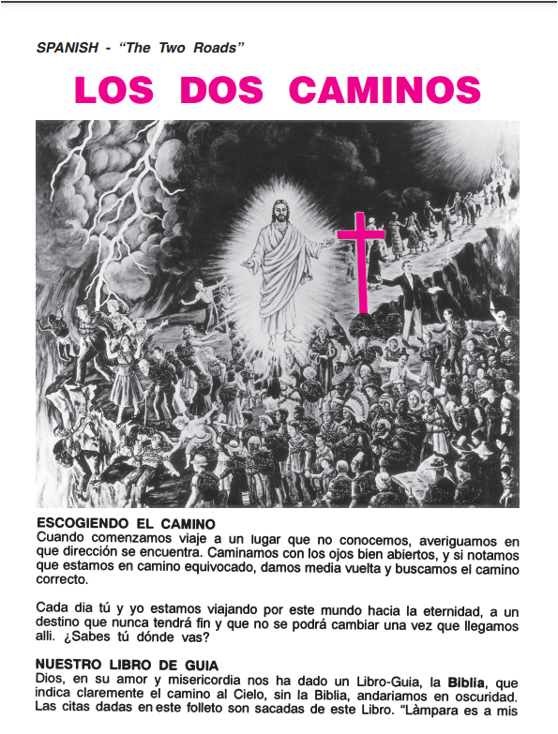
LOS DOS CAMINOS
ALL NATIONS GOSPEL PUBLISHERS
ELEGIR EL CAMINO
NUESTRA GUÍA
EL CAMINO ANCHO
LAS CARGAS
EL RELAMPAGO
EL FUEGO
EL CAMINO DE VIDA – EL SALVADOR
SU RESURRECCIÓN
CIELO
¿CÓMO PODEMOS INICIAR EL CAMINO AL CIELO?
CÓMO VIVIR LA NUEVA VIDA
ALL NATIONS GOSPEL PUBLISHERS
www.angp-hb.co.za

Slide 12
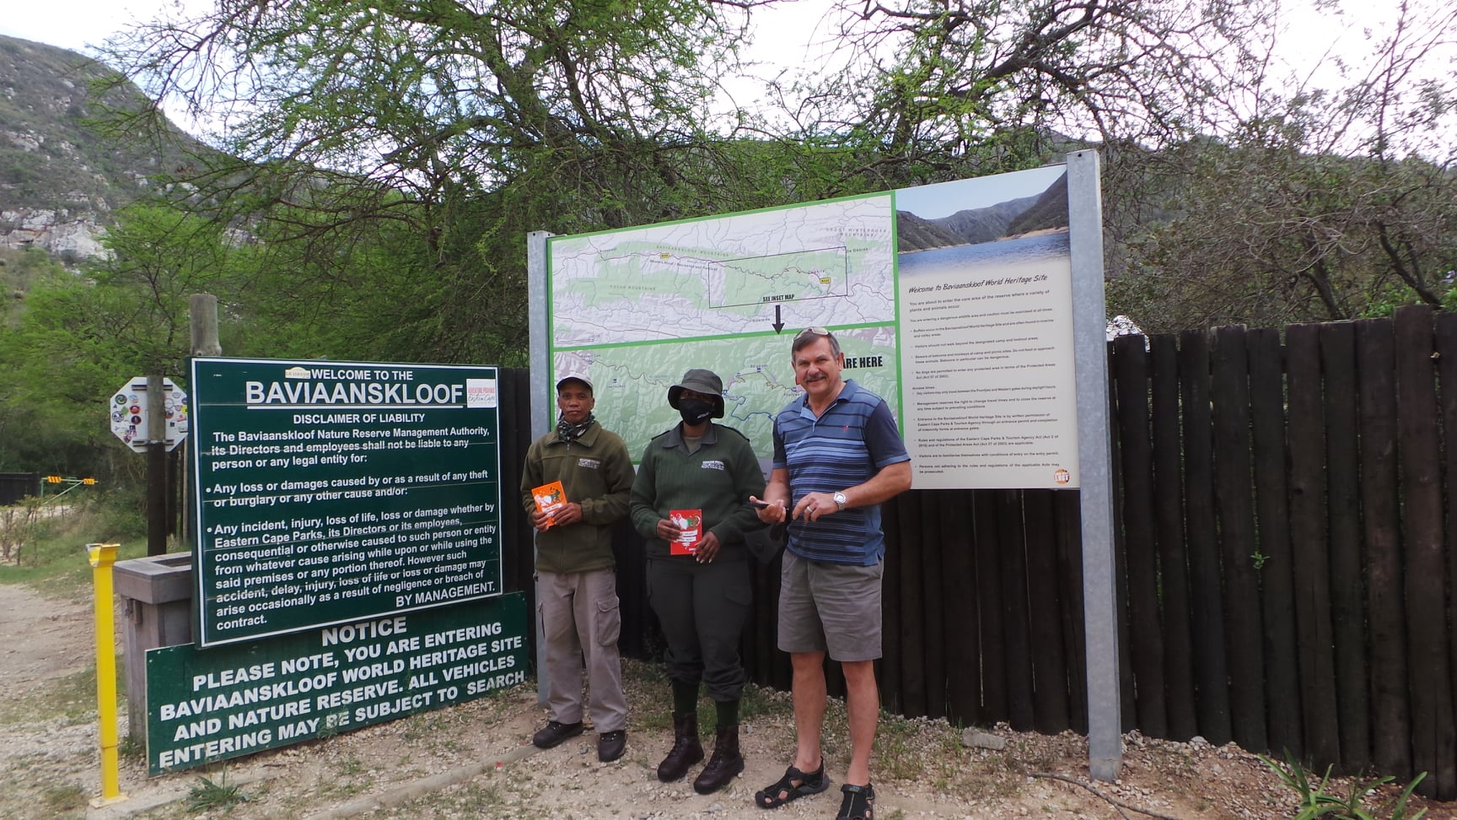
¿CÓMO PODEMOS INICIAR EL CAMINO AL CIELO?
Apártate de tus pecados y cree en la Buena Nueva. (Marcos 1:15).
Acércate al Señor Jesucristo, en oración, tal como estás con tu carga de pecado, y pídele que te perdone. Él dice: "Nunca rechazaré a nadie que venga a mí". (Juan 6:37). “Venid a mí todos los que estáis cansados de llevar cargas pesadas, y yo os haré descansar”. (Mateo 11:28).
Cree sólo en Cristo para tu liberación del pecado.
La sangre de Jesús, su Hijo, nos purifica de todo pecado. (1 Juan 1:7).
Él os dará una vida nueva... vida eterna. Cristo dijo: El que oye mis palabras y cree en el que me envió, tiene vida eterna. No será juzgado, sino que ya ha pasado de muerte a vida.
(Juan 5:24). Cuando alguno se une a Cristo, es un ser nuevo; lo viejo se fue, lo nuevo ha llegado.
(2 Corintios 5:17).
Tendrás paz en tu corazón. Ahora que hemos sido reconciliados con Dios por la fe, tenemos paz con Dios por medio de nuestro Señor Jesucristo”. (Romanos 5:1). El testimonio es este: Dios nos ha dado vida eterna, y esta vida tiene su fuente en Su Hijo. Quien tiene al Hijo, tiene esta vida; el que no tiene al Hijo de Dios no tiene vida. Te escribo esto para que SEPAS que tienes vida eterna, los que crees en el Hijo de Dios.
(1 Juan 5:11-13).

Slide 13
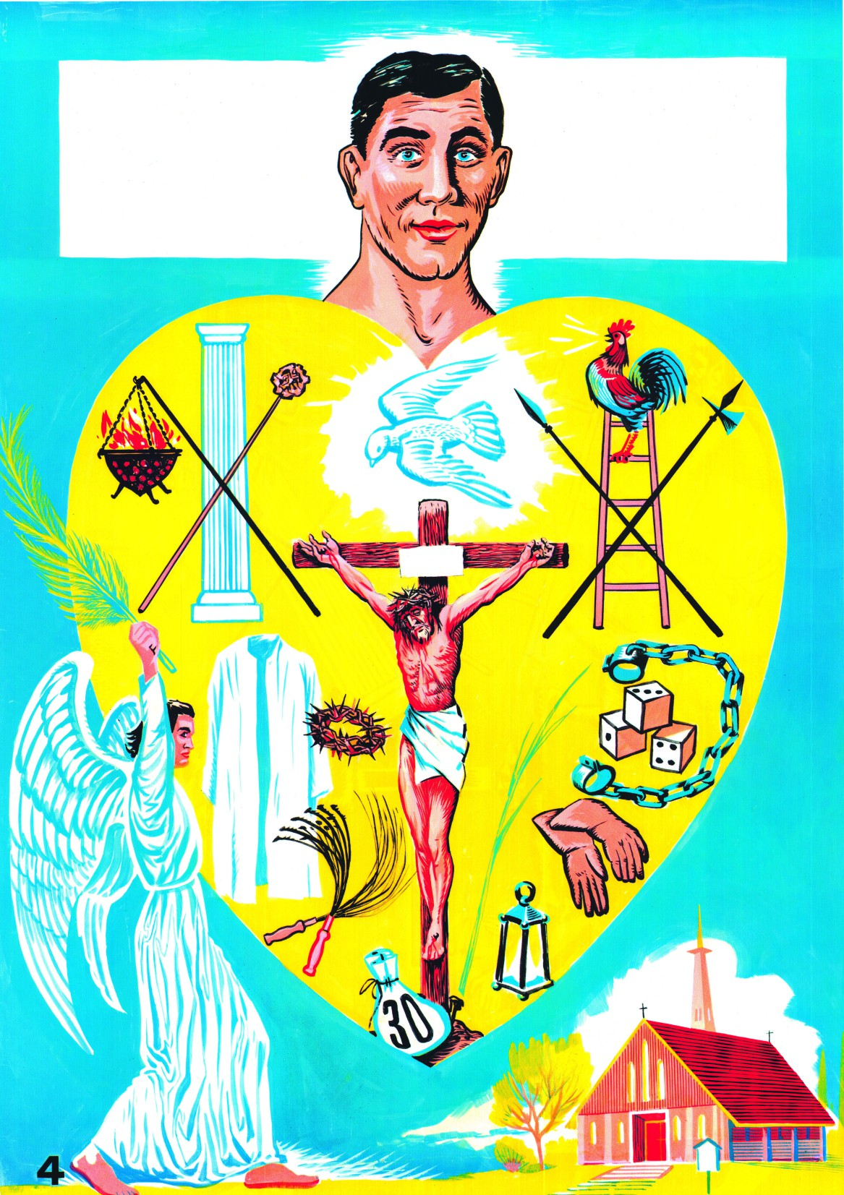
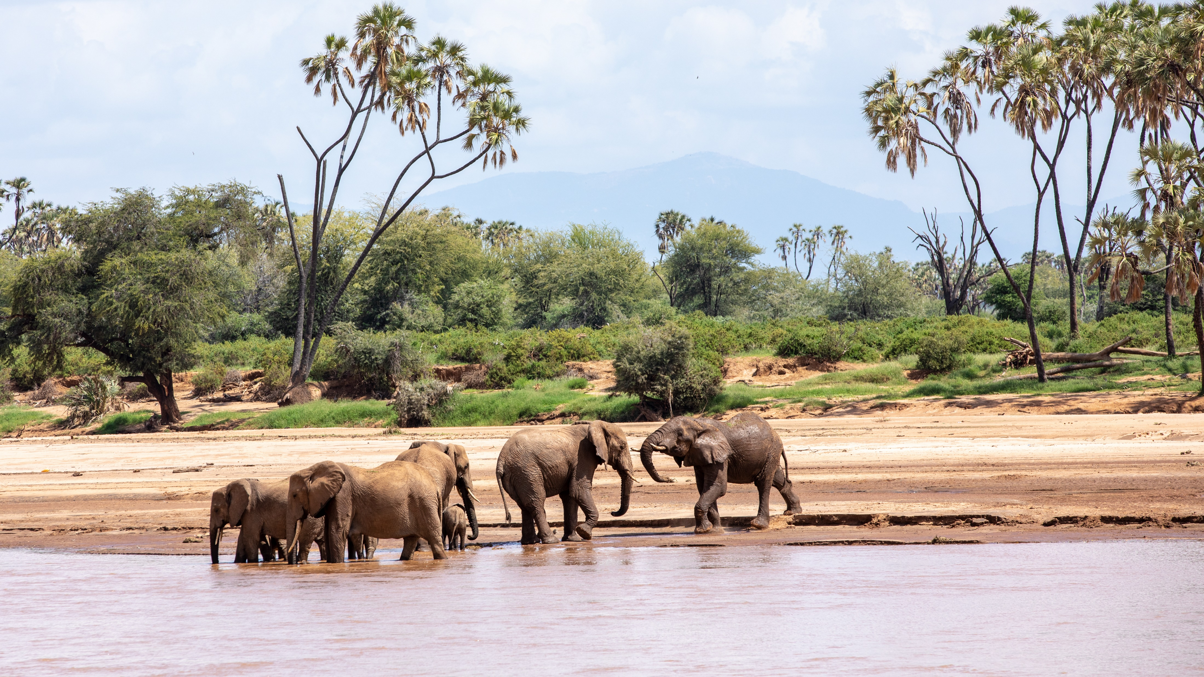
MORIR CON CRISTO
ALL NATIONS GOSPEL PUBLISHERS
www.angp-hb.co.za

Slide 14
MORIR CON CRISTO
Este cuadro habla de un cristiano que ha encontrado la paz perfecta y la salvación eterna a través de la muerte de nuestro
Señor y Salvador, Jesucristo.
Esta persona no se jacta de nada más excepto sólo de la cruz de nuestro Señor Jesucristo; porque por medio de Su cruz, el mundo está muerto para nosotros, y nosotros estamos muertos para el mundo. (Gálatas 6:14).
Jesús murió en la cruz para que nosotros también podamos morir al pecado y vivir para la justicia. (1 Pedro 2: 24)
¿Declaras abiertamente que has entregado tu corazón a Jesucristo, por lo que dices y haces?
¿O te da vergüenza hacérselo saber a los demás?
Jesús dijo: Si alguno declara públicamente que es mío, yo le haré lo mismo delante de mi Padre que está en el cielo. Pero si alguien me rechaza públicamente,
Lo rechazaré delante de mi Padre que está en el cielo.
(Mateo 10: 32 - 33)
ALL NATIONS GOSPEL PUBLISHERS
www.angp-hb.co.za

Slide 15
MORIR CON CRISTO – ¿POR QUÉ LA IGLESIA ESTÁ FUERA DEL CORAZÓN?
Hay muchos llamados cristianos que oran, comparten el sacramento de la sagrada comunión, cantan los cánticos de Dios y, sin embargo, por sus acciones pecaminosas, constantemente crucifican nuevamente al Hijo de Dios.
(lea Hebreos 6 - 6).
La gente en general quiere recibir todas las bendiciones de Dios, toda la lluvia y todo el sol, pero no quiere comprometerse a servir a Dios como su Señor y Maestro. Para muchos, Dios sólo es lo suficientemente bueno para ayudar en tiempos de problemas y desesperación.
No todo el que me llama 'Señor'. Señor’, entrarán en el Reino de los cielos, pero sólo aquellos que hagan lo que mi Padre que está en los cielos quiere que hagan.
(lea Mateo 7: 21 - 27).
ALL NATIONS GOSPEL PUBLISHERS
www.angp-hb.co.za

Slide 16
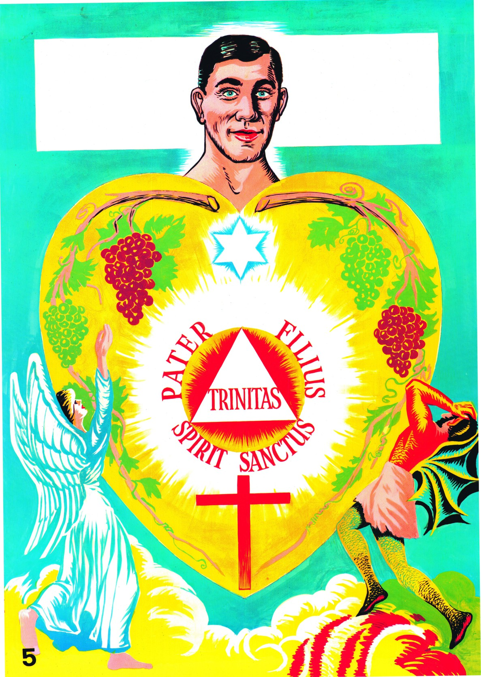
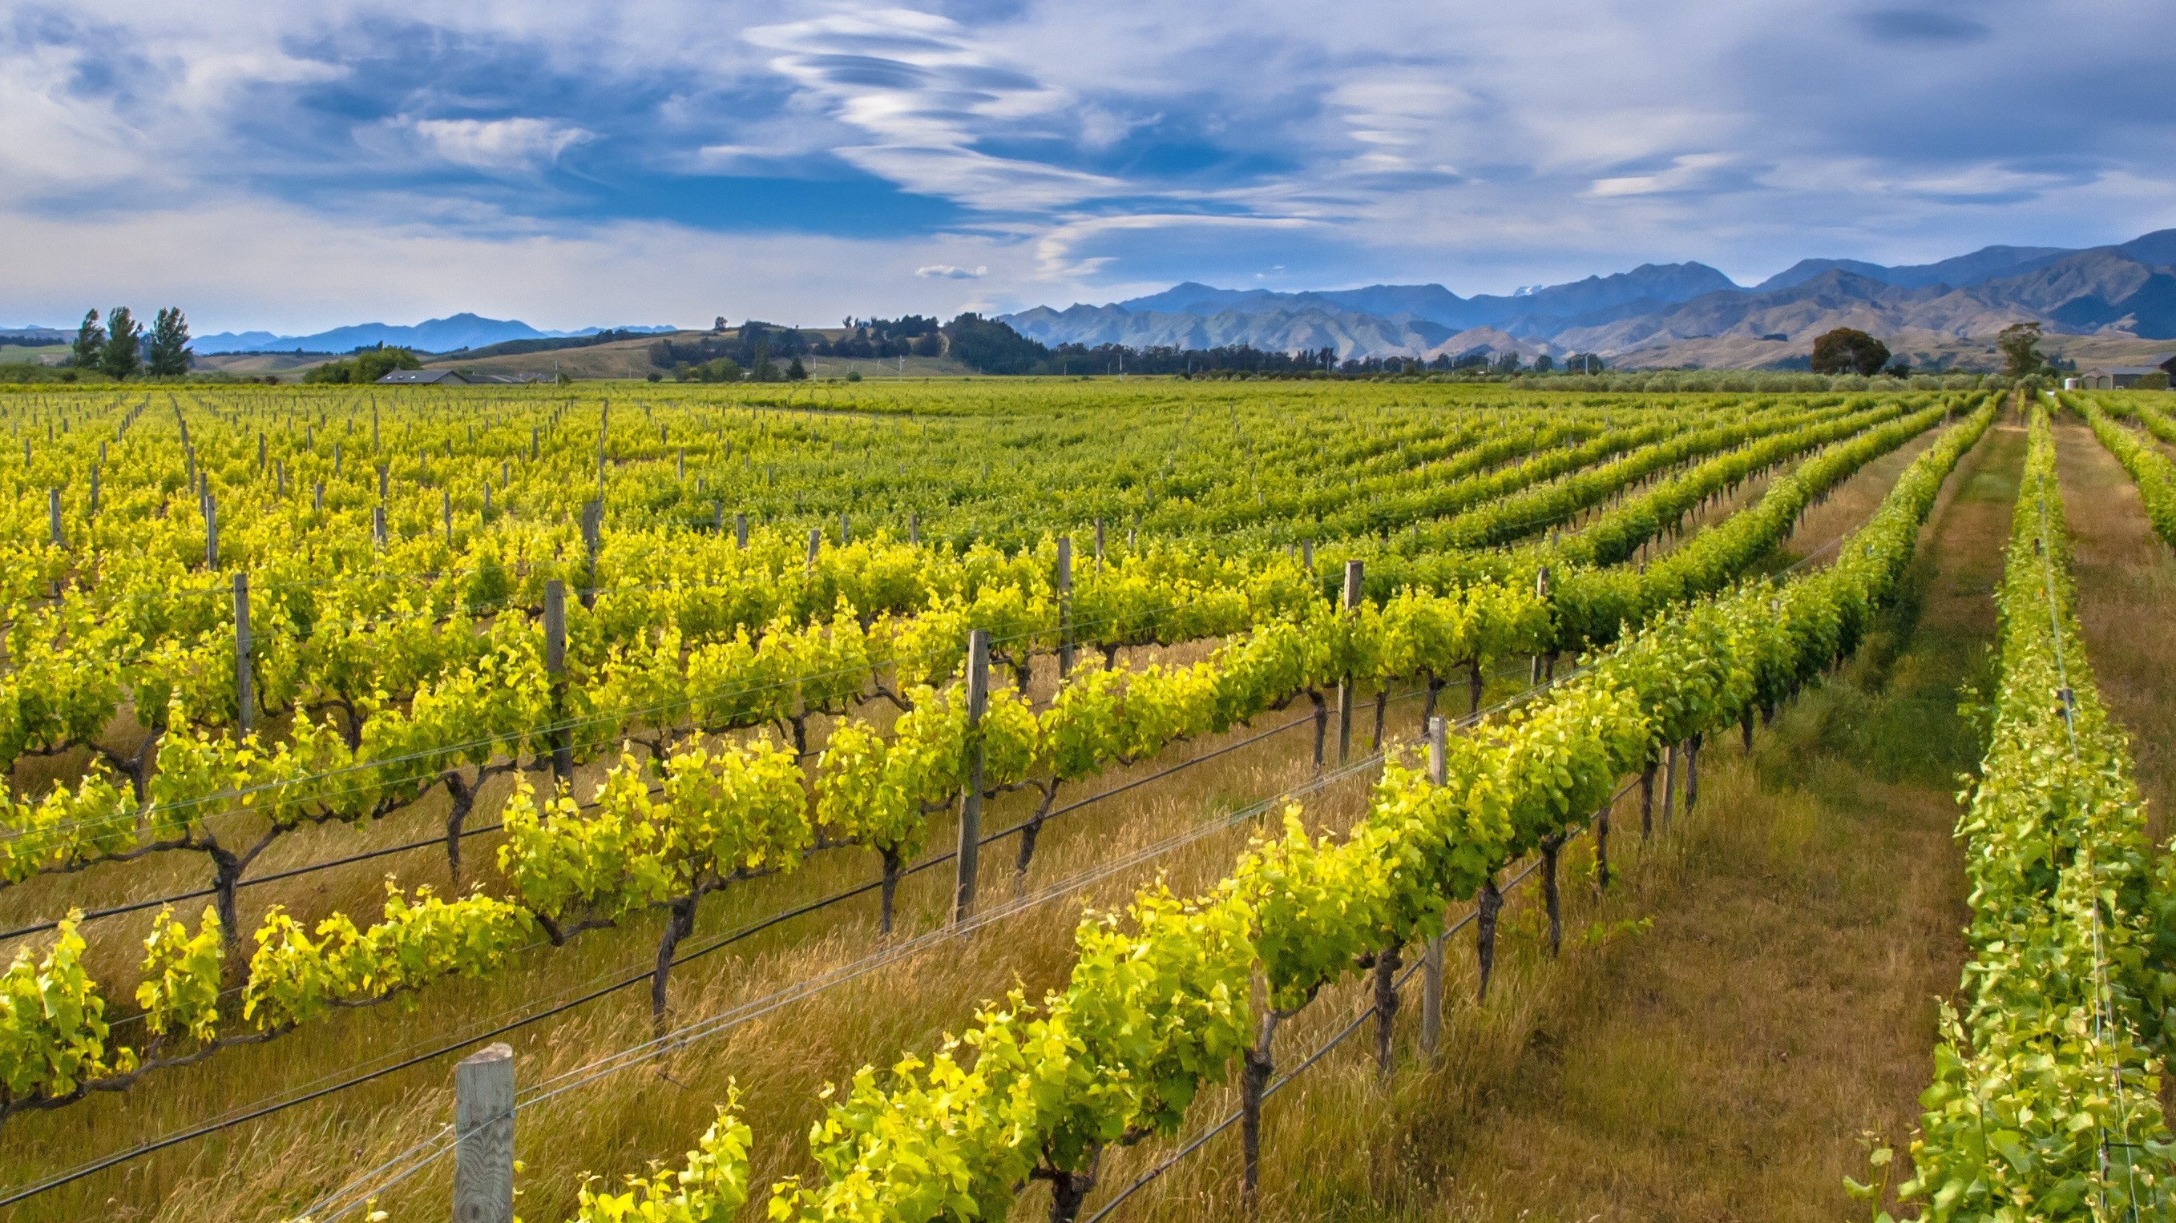
EL TEMPLO DE DIOS
ALL NATIONS GOSPEL PUBLISHERS
www.angp-hb.co.za

Slide 17
EL TEMPLO DE DIOS
Esta imagen muestra el corazón limpio y purificado del pecador que ha sido salvo por la gracia y la misericordia de Dios.
El corazón se ha convertido ahora en un verdadero templo de Dios. El pecado ha sido expulsado. En lugar de los diversos animales controlados por Satanás, el padre de la mentira, vemos los
Espíritu Santo, el Espíritu de la Verdad, que vive en el corazón.
En lugar de ser el lugar de cultivo del pecado, el corazón se ha convertido en un hermoso árbol o jardín fructífero, que produce los frutos del Espíritu, como amor, gozo, paz, humildad, paciencia, bondad, bondad, fidelidad, dominio propio. y otros, que sean aceptables y agradables a Dios y al hombre.
(Gálatas 5: 22 - 23)
ALL NATIONS GOSPEL PUBLISHERS
www.angp-hb.co.za

Slide 18
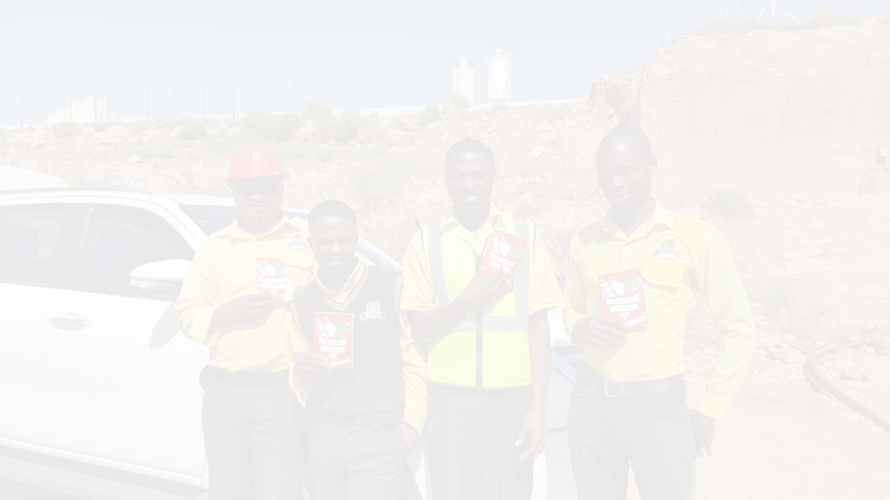
CÓMO VIVIR LA NUEVA VIDA
Lea la Biblia todos los días. Además de ser luz para nuestro camino, es alimento para el alma. Sed como niños recién nacidos, siempre sedientos de la leche pura espiritual, para que, bebiéndola, crezcáis.
(1 Pedro 2:2). Pídele a Dios que te guíe y te enseñe por Su Espíritu Santo mientras lees.
Acércate a Dios en oración todos los días, orando en el nombre de Jesús: No os preocupéis por nada, sino que en todas vuestras oraciones pidid a Dios lo que necesitéis, pidiéndole siempre con corazón agradecido. Y la paz de Dios, que está mucho más allá del entendimiento humano, mantendrá seguros vuestros corazones y vuestras mentes en unión con Cristo Jesús. (Filipinas. 4:6,7).
Habla con otros acerca de Cristo. Vuelve con tu familia y cuéntales cuánto ha hecho el Señor por ti y cuán bondadoso ha sido contigo. (Marcos 5:19).
En la tentación, invoca al Señor. Él puede ayudar a los que son tentados, porque él mismo fue tentado y sufrió". (Hebreos 2:18).
Si vuelves a pecar, confiésalo rápidamente a Dios. Pero si confesamos nuestros pecados a Dios, él cumplirá su promesa y hará lo correcto; nos perdonará nuestros pecados y nos purificará de toda maldad.
(1 Juan 1:9).
Trate de asociarse con otros creyentes en el Señor Jesucristo. Mi mandamiento es este: amaos unos a otros, como yo os amo. (Juan 15:12).
Obedece siempre a Dios. El que me ama, obedecerá mis enseñanzas. (Juan 14:23).
No temáis, porque Cristo está con vosotros. Nunca te dejaré; nunca te abandonaré. (Hebreos 13:5).
Entrégate completamente al Señor Jesucristo. Deja que Él dirija tu vida según Su voluntad.
De esta manera encontrarás la verdadera felicidad.

Slide 19
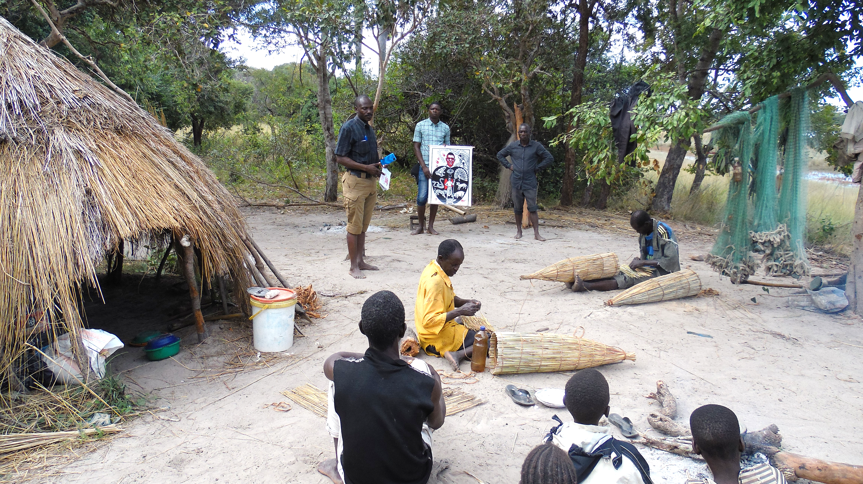
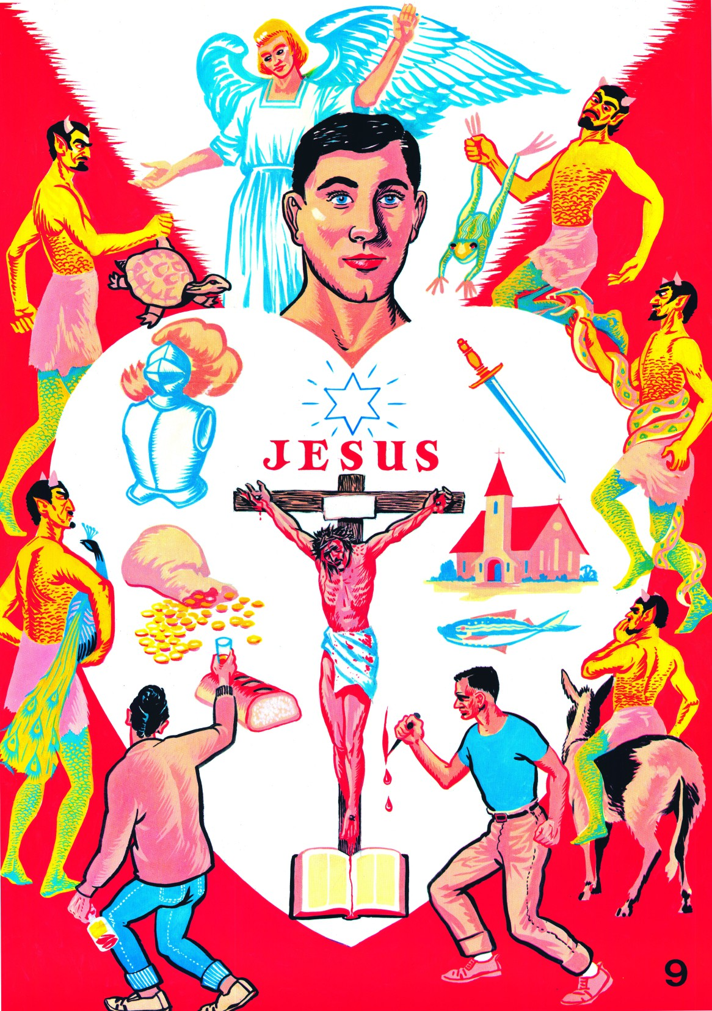
EL CORAZÓN VICTORIOSO
ALL NATIONS GOSPEL PUBLISHERS
www.angp-hb.co.za

Slide 20
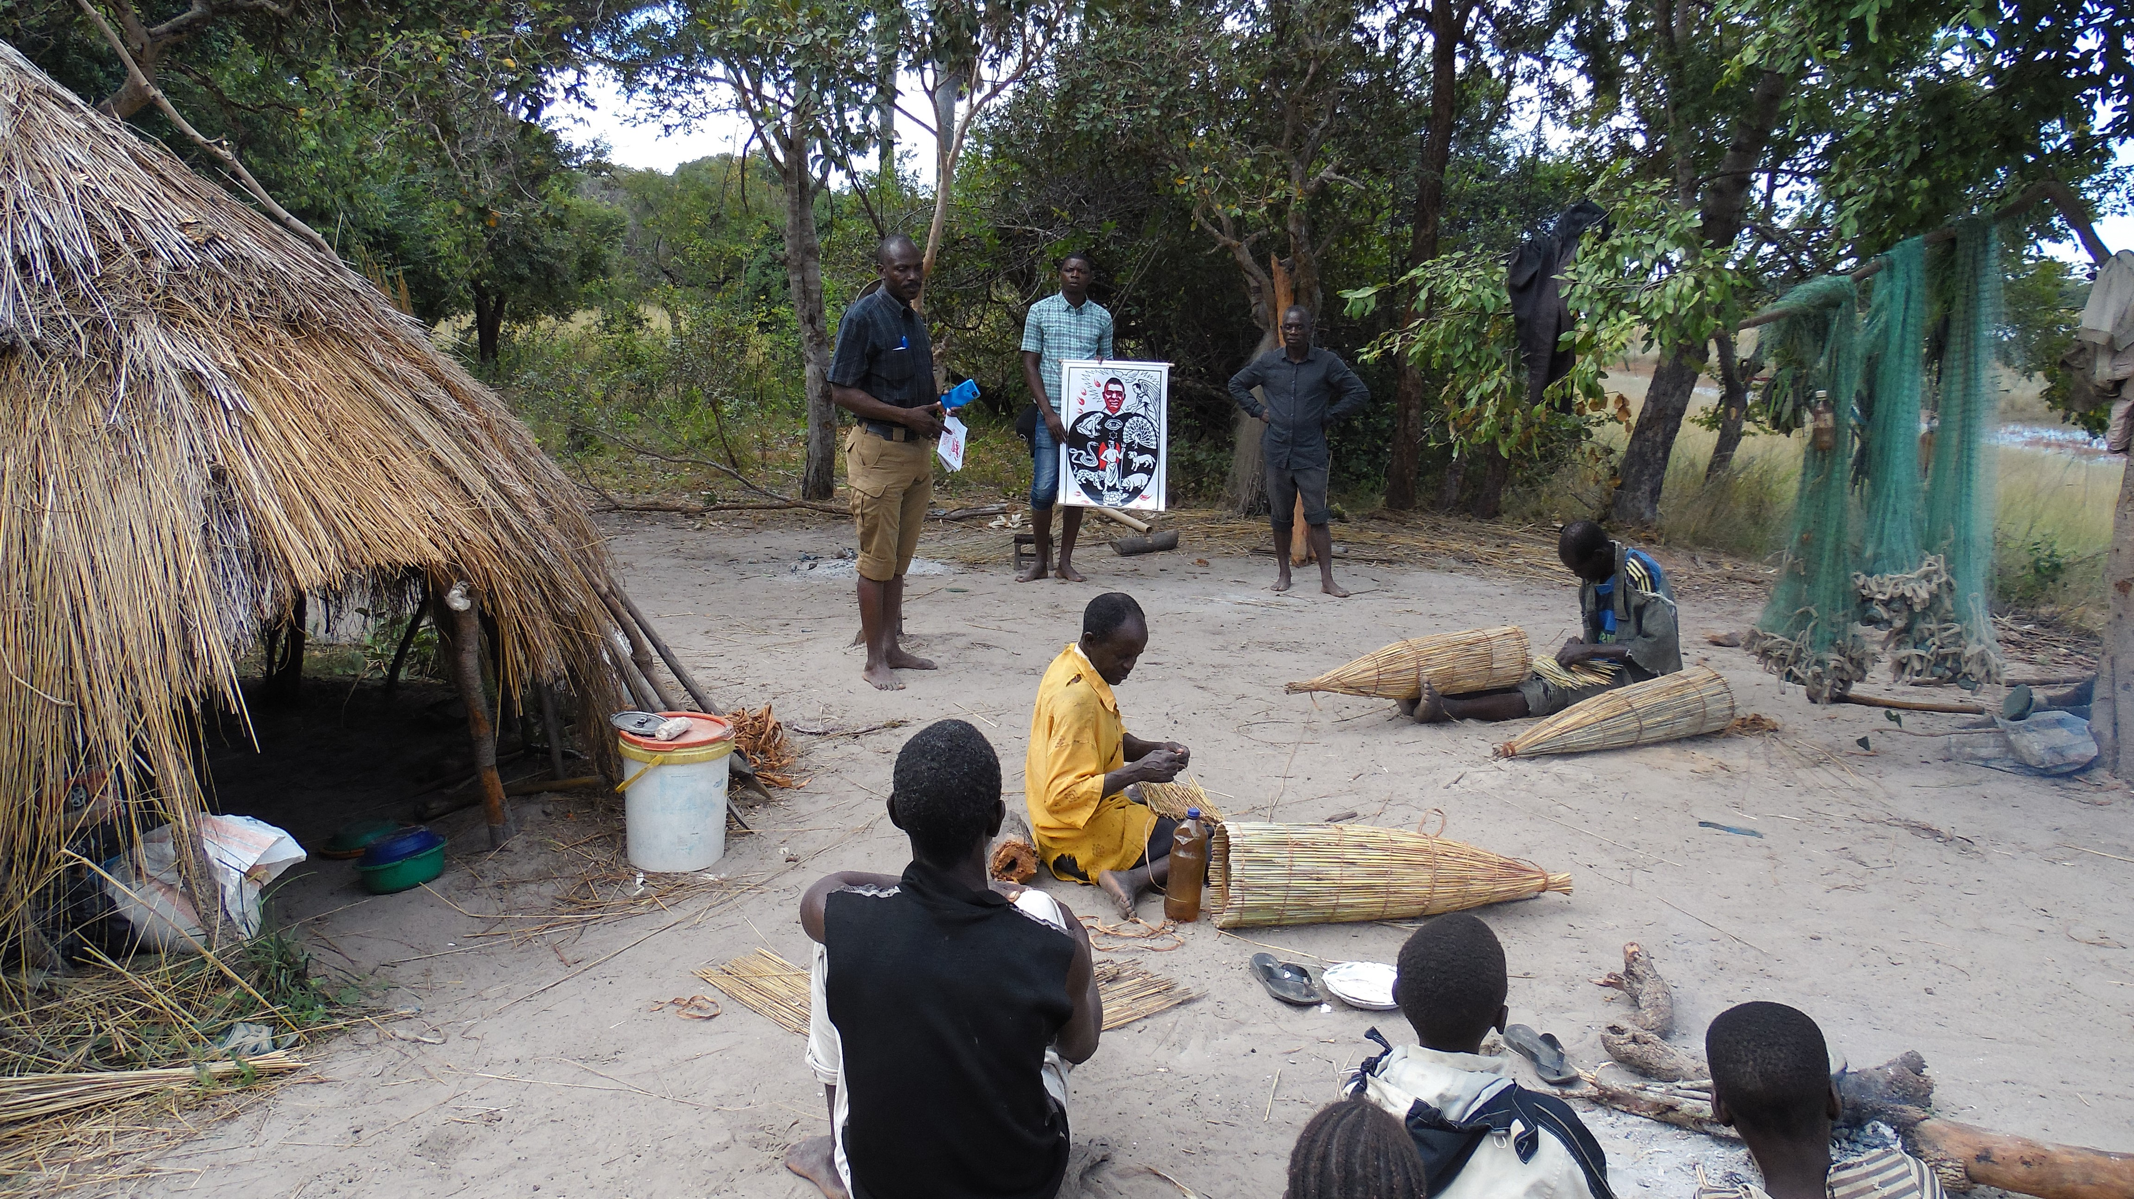
EL CORAZÓN VICTORIOSO
Esta imagen muestra a un cristiano que permanece fiel y gana el
victoria sobre pruebas y tentaciones dolorosas.
Aunque es tentado por todos lados, él permanece firme y resiste hasta el fin, siendo victorioso por medio de Jesucristo. No sólo ha entrado en la carrera cristiana, sino que continúa en ella, corriendo con determinación, manteniendo los ojos fijos en Jesús, de quien depende nuestra fe, desde el principio hasta el fin.
(Hebreos 12: 1 - 2)
Esta persona está lista para encontrarse con Dios y es como un árbol que crece junto a un arroyo; que dé frutos en el momento oportuno; como un pámpano de la vid verdadera, que lleva mucho fruto.
Recuerda las palabras de Jesús.
Felices seréis cuando la gente os insulte y os persiga, y diga toda clase de mentiras contra vosotros, porque sois mis seguidores. Alegraos y alegraos, porque en el cielo os está reservada una gran recompensa. (Mateo 5: 11 - 12)
ALL NATIONS GOSPEL PUBLISHERS
www.angp-hb.co.za

Slide 21
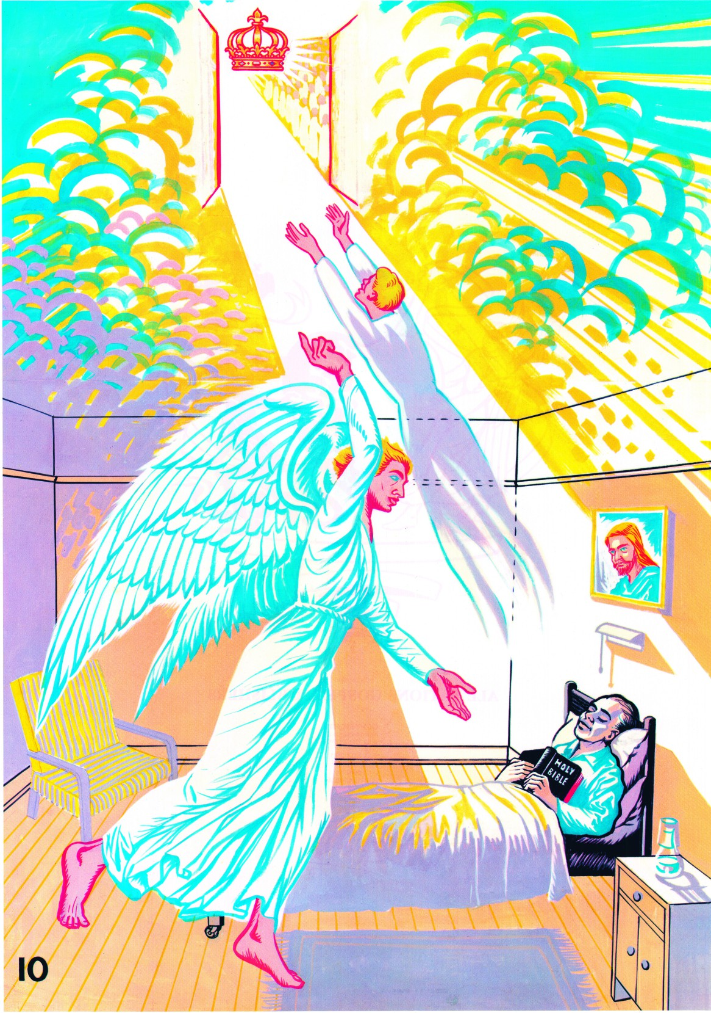
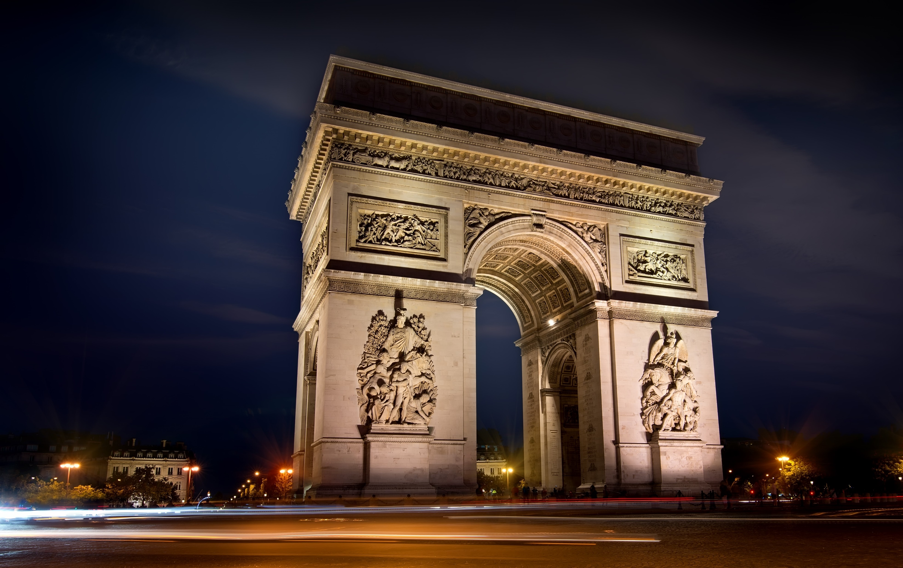
EL GLORIOSO REGRESO A CASA
ALL NATIONS GOSPEL PUBLISHERS
www.angp-hb.co.za

Slide 22
EL GLORIOSO REGRESO A CASA
Jesús dijo: Yo soy la resurrección y la vida. El que cree en mí, aunque muera, vivirá; y todo el que vive y cree en mí, no morirá jamás. (Juan 11: 25 - 26)
El que oye mis palabras y cree en Aquel que me envió, tiene vida eterna. No será juzgado sino que ya ha pasado de muerte a vida. (Juan 5: 24)
La muerte no supone miedo ni castigo para el cristiano. La muerte es destruida; ¡La victoria está completa!
¿Dónde está la muerte tu victoria? ¿Dónde está la muerte tu poder para herir? Gracias a Dios que nos da la
victoria por medio de nuestro Señor Jesucristo!
(1 Corintios 15: 54 - 57)
¡Felices los que de ahora en adelante mueren al servicio del Señor!’ ‘¡Sí, efectivamente!’ responde el Espíritu. Disfrutarán del descanso de su arduo trabajo, porque los resultados de su servicio los acompañarán. (Apocalipsis 14:13)
ALL NATIONS GOSPEL PUBLISHERS
www.angp-hb.co.za

Slide 23
EL CORAZÓN DEL HOMBRE
EL CORAZÓN DEL PECADOR
EL CORAZÓN CONVENCIDO DEL PECADO
EL CORAZÓN ARREPENTIDO
MORIR CON CRISTO
EL TEMPLO DE DIOS
HEARTEL CORAZÓN VICTORIOSO
EL GLORIOSO REGRESO A CASA
¿Cuánto tiempo se tarda en llegar al “corazón victorioso”?
¿SEIS, SIETE y OCHO???
www.angp-hb.co.za
ALL NATIONS GOSPEL PUBLISHERS

Slide 24
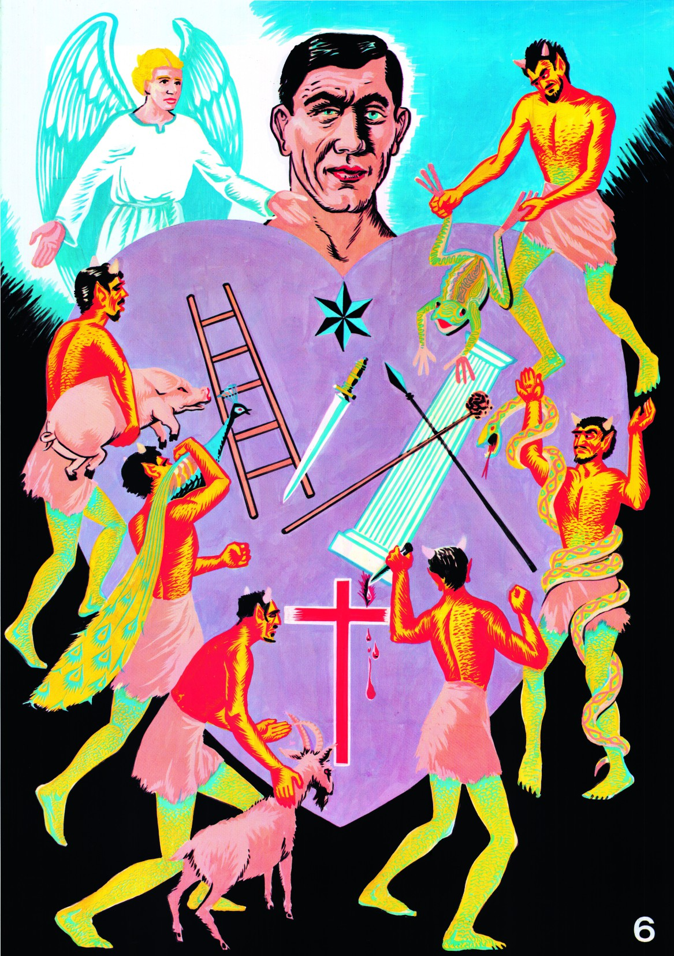
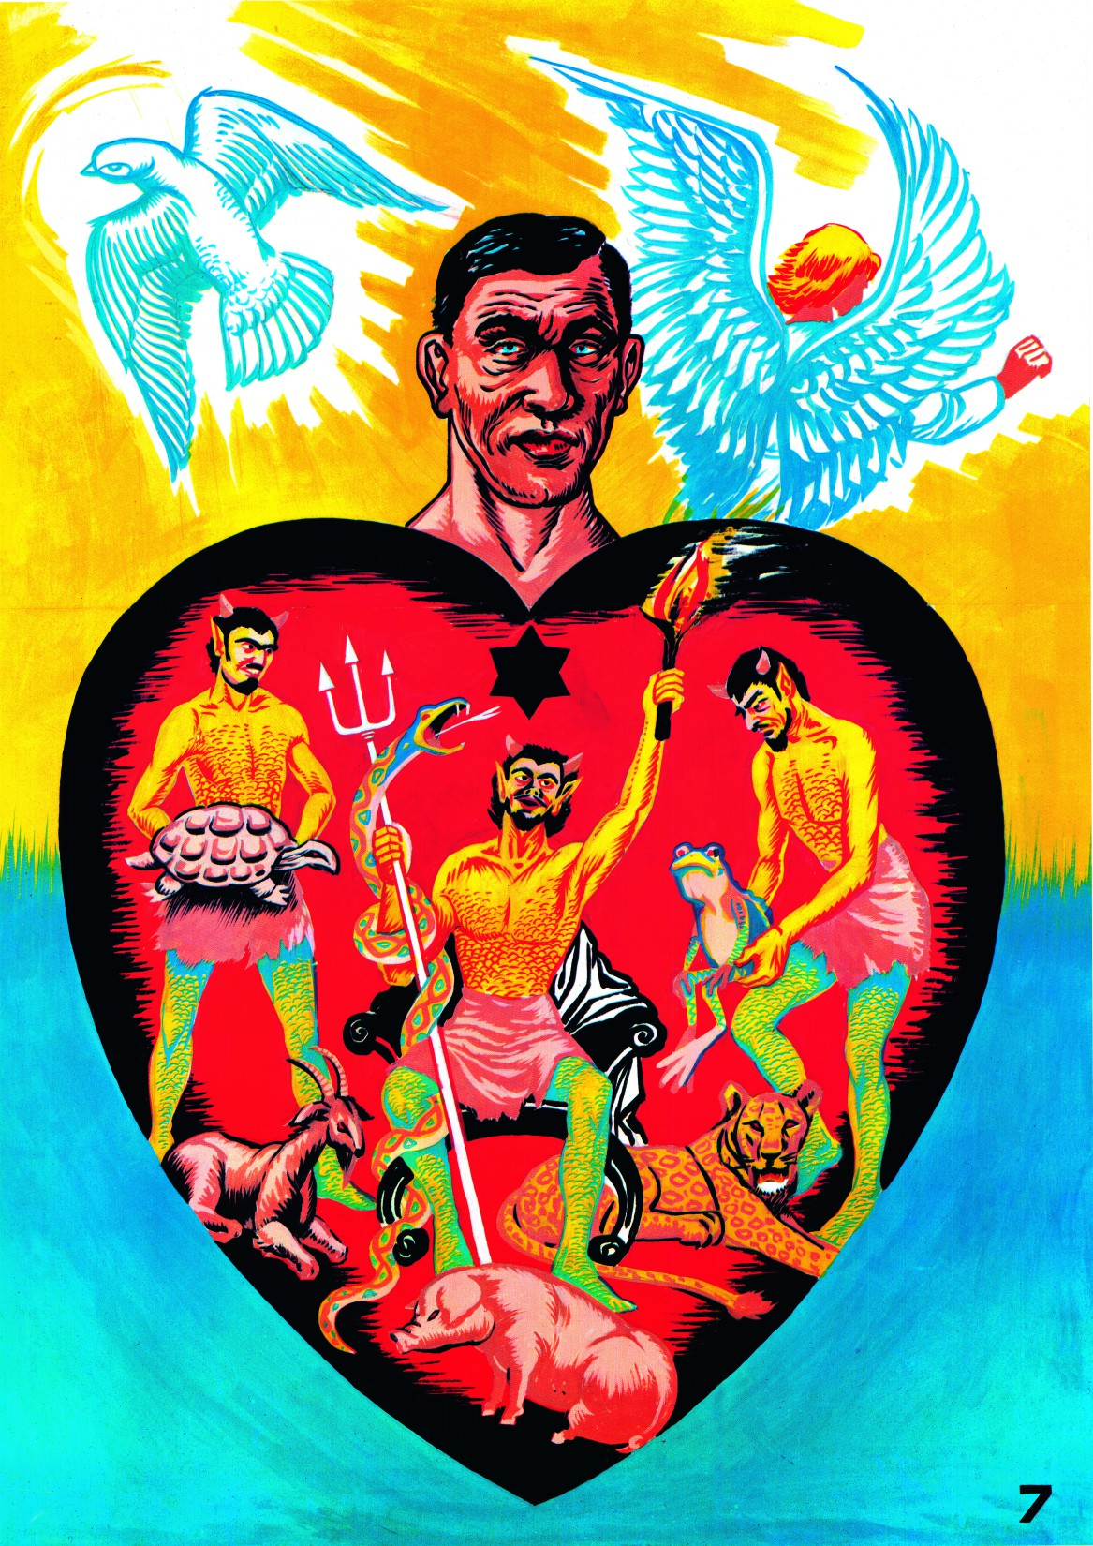
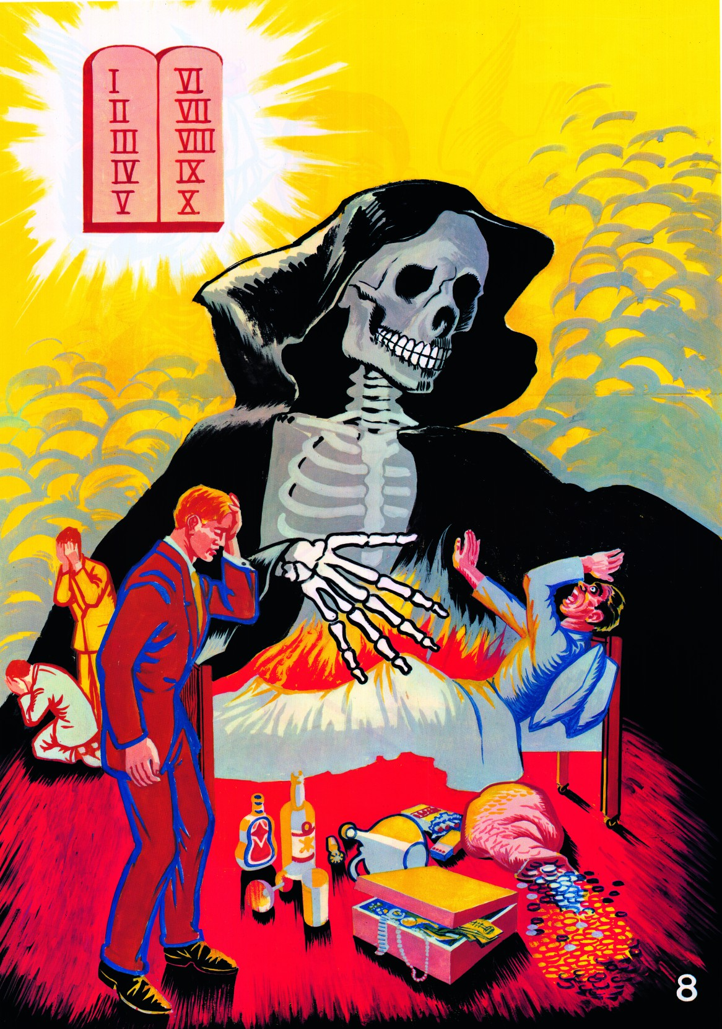
EL CORAZÓN DEL HOMBRE
EL CORAZÓN DEL PECADOR
EL CORAZÓN CONVENCIDO DEL PECADO
EL CORAZÓN ARREPENTIDO
MORIR CON CRISTO
EL TEMPLO DE DIOS
HEARTEL CORAZÓN VICTORIOSO
EL GLORIOSO REGRESO A CASA
Quien crea que está firme, que tenga cuidado de no caer. (1 Corintios 10:12)
…….. Luego sale y trae otros siete espíritus aún peores que él, y vienen a vivir allí. Entonces, cuando todo termine, esa persona estará en peor estado que al principio.
(Lucas 11: 24 - 26)
----------------------------------------------------------------------------- ¡Aléjense de mí, ustedes que están bajo la maldición de Dios! ¡Fuera al fuego eterno preparado para el diablo y sus ángeles! (Mateo 25: 41)
EL CORAZÓN TENTADO Y DIVIDIDO
EL CORAZÓN REVISIONADO O TORCIDO
EL JUICIO DEL PECADOR
www.angp-hb.co.za
ALL NATIONS GOSPEL PUBLISHERS

Slide 25
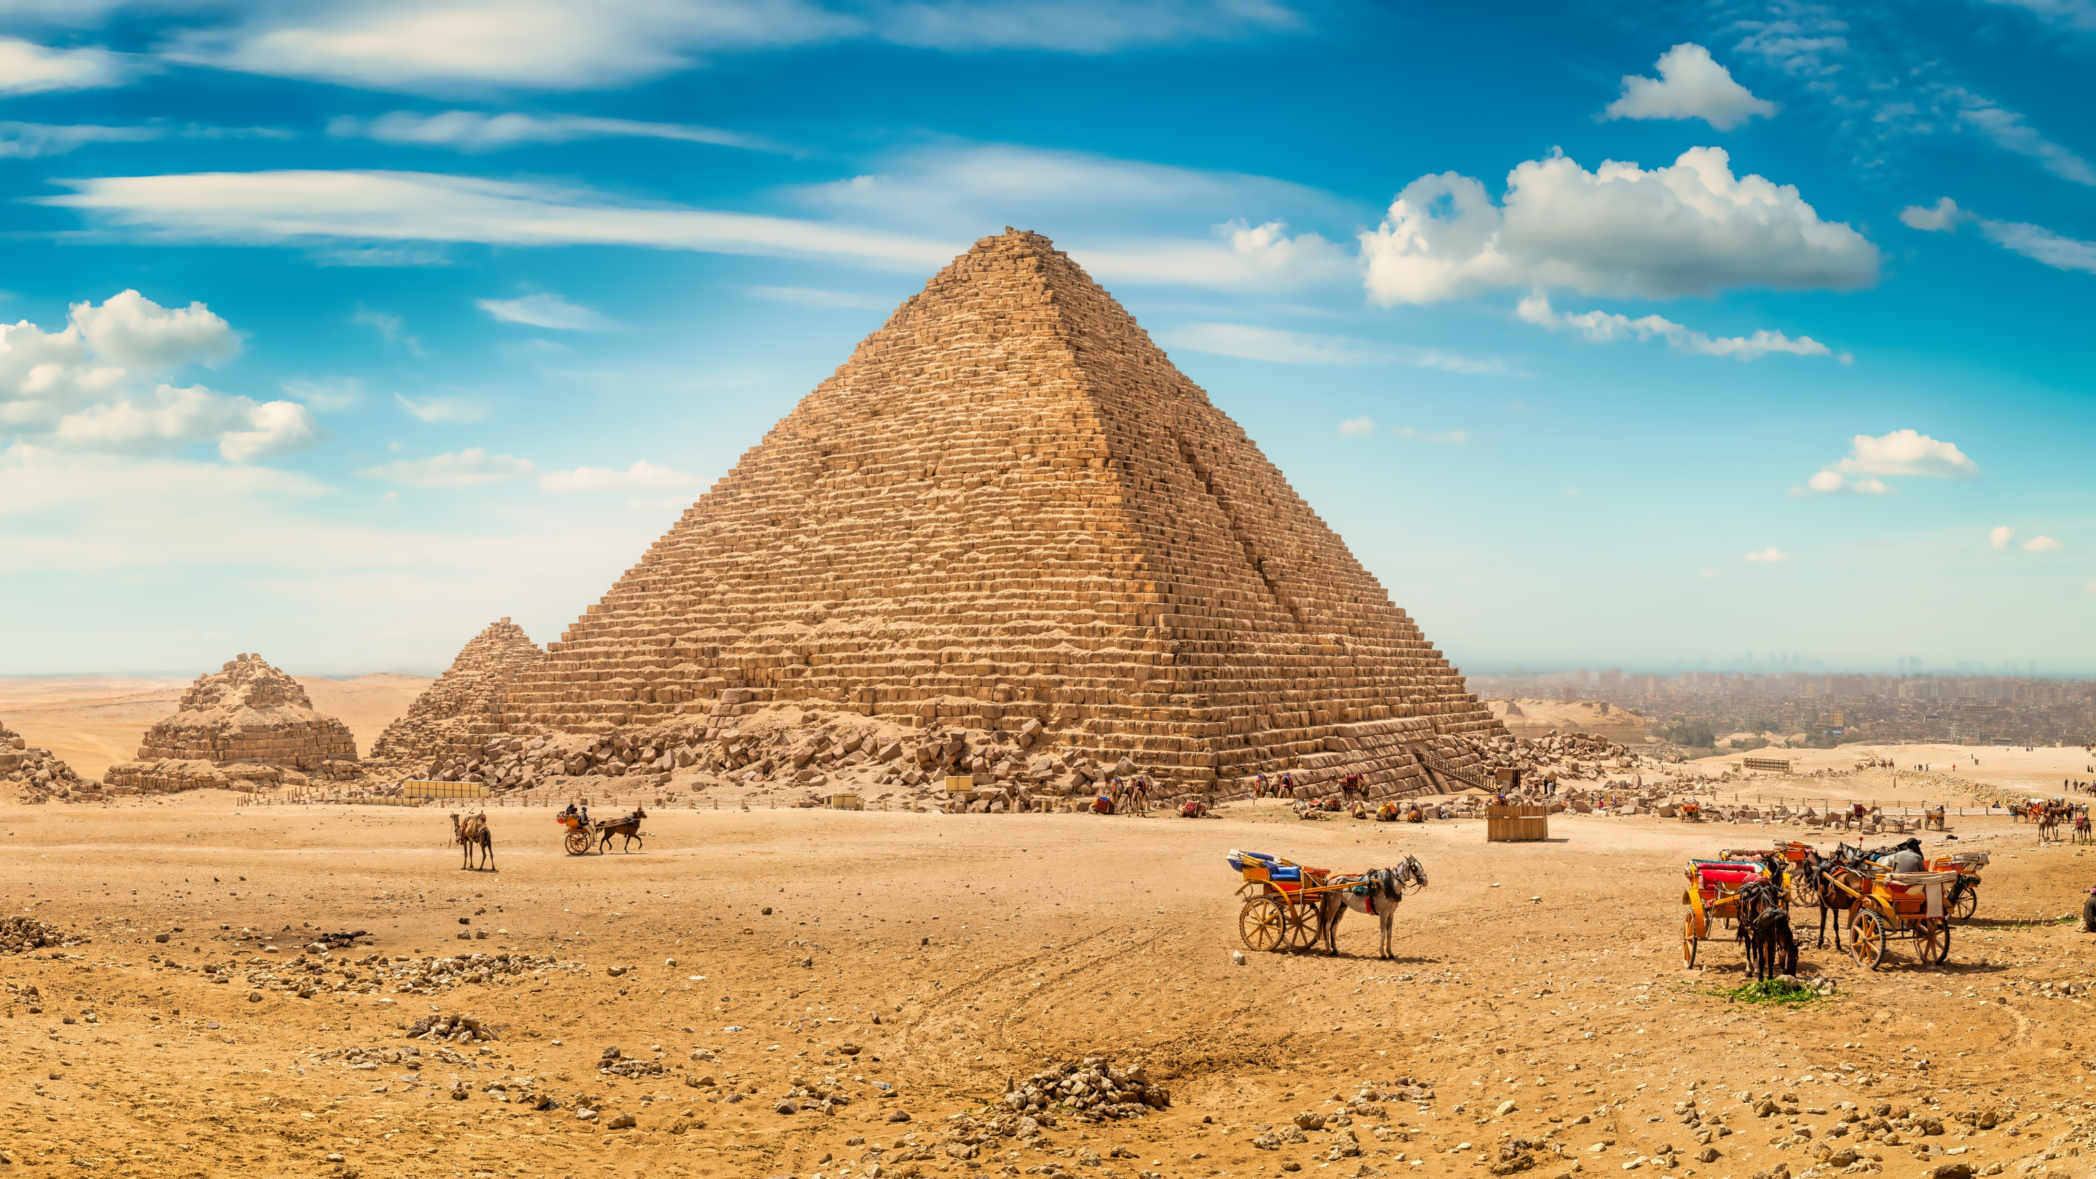
EL CORAZÓN TENTADO Y DIVIDIDO
ALL NATIONS GOSPEL PUBLISHERS
www.angp-hb.co.za

Slide 26
EL CORAZÓN TENTADO Y DIVIDIDO
Esta es la triste imagen de quien ha retrocedido.
a sus viejas costumbres.
La luz interior se ha atenuado y las imágenes en su corazón,
mostrando su disposición a sufrir con Cristo, han caído y ya no están en pie. Está rodeado de tentaciones a las que poco a poco va cediendo, en lugar de resistirlas. En lugar de escuchar la voz de Dios, ahora comienza a escuchar las astutas sugerencias y falsas promesas del diablo.
Aunque todavía vaya a la iglesia y oculte sus deseos por las cosas del mundo bajo una forma de religión,
el amor a Dios se ha enfriado en su corazón.
Obedezca las advertencias de nuestro
Señor Jesús cuando dice:
Velad y orad para que no caigáis en tentación. (Mateo 26: 41)
Quien crea que está firme, que tenga cuidado de no caer.
(1 Corintios 10:12)
ALL NATIONS GOSPEL PUBLISHERS
www.angp-hb.co.za

Slide 27
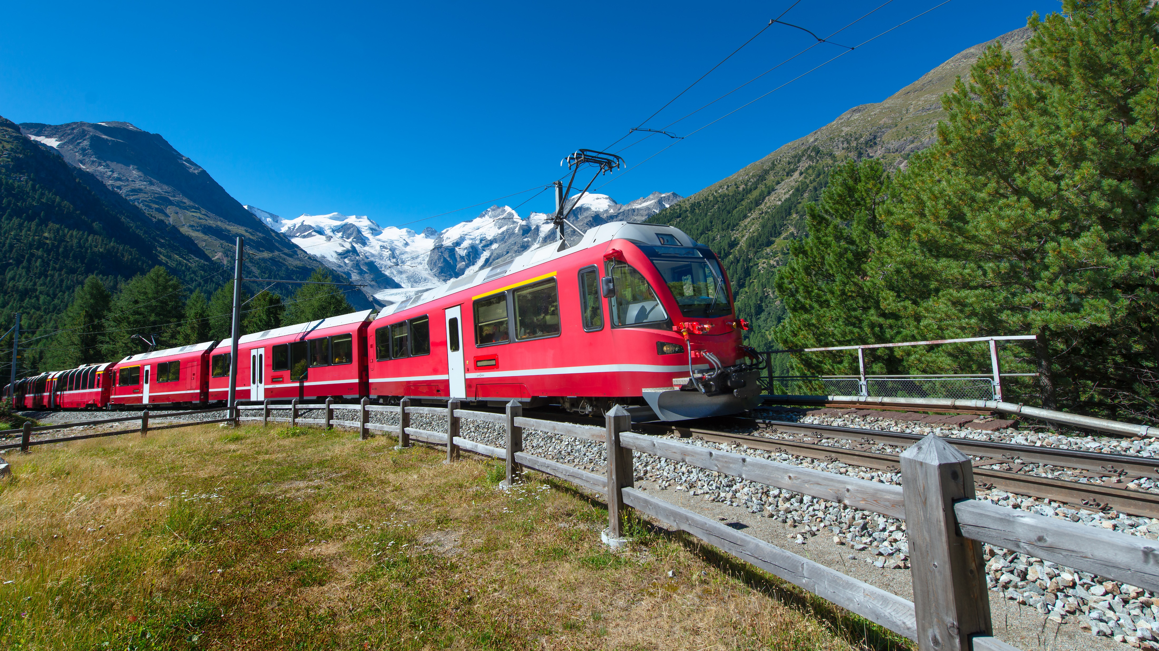
CORAZÓN REINCIDENTE O TERCO
ALL NATIONS GOSPEL PUBLISHERS
www.angp-hb.co.za

Slide 28
CORAZÓN REINCIDENTE O TERCO
Este cuadro revela la condición de la persona que ha vuelto a caer completamente en sus viejos caminos, a pesar de lo que Dios hizo por él.
Jesús mismo describió a esta persona cuando dijo: Cuando el espíritu maligno sale de una persona, viaja por tierra seca buscando un lugar donde descansar. Si no puede encontrar uno, se dice a sí mismo: Volveré a mi casa. Entonces regresa y encuentra la casa limpia y ordenada. Luego sale y trae otros siete espíritus aún peores que él, y vienen y moran allí. Entonces, cuando todo termine, esa persona estará en peor estado que al principio. (Lucas 11: 24 - 26)
Lo que les pasó demuestra que los proverbios son verdad; Un perro vuelve a lo que ha vomitado, y Un cerdo que ha sido lavado vuelve a revolcarse en el barro.
(2 Pedro 2: 22)
ALL NATIONS GOSPEL PUBLISHERS
www.angp-hb.co.za

Slide 29
Entonces, cuando todo termine, esa persona estará en peor estado que al principio.
ALL NATIONS GOSPEL PUBLISHERS
www.angp-hb.co.za

Slide 30
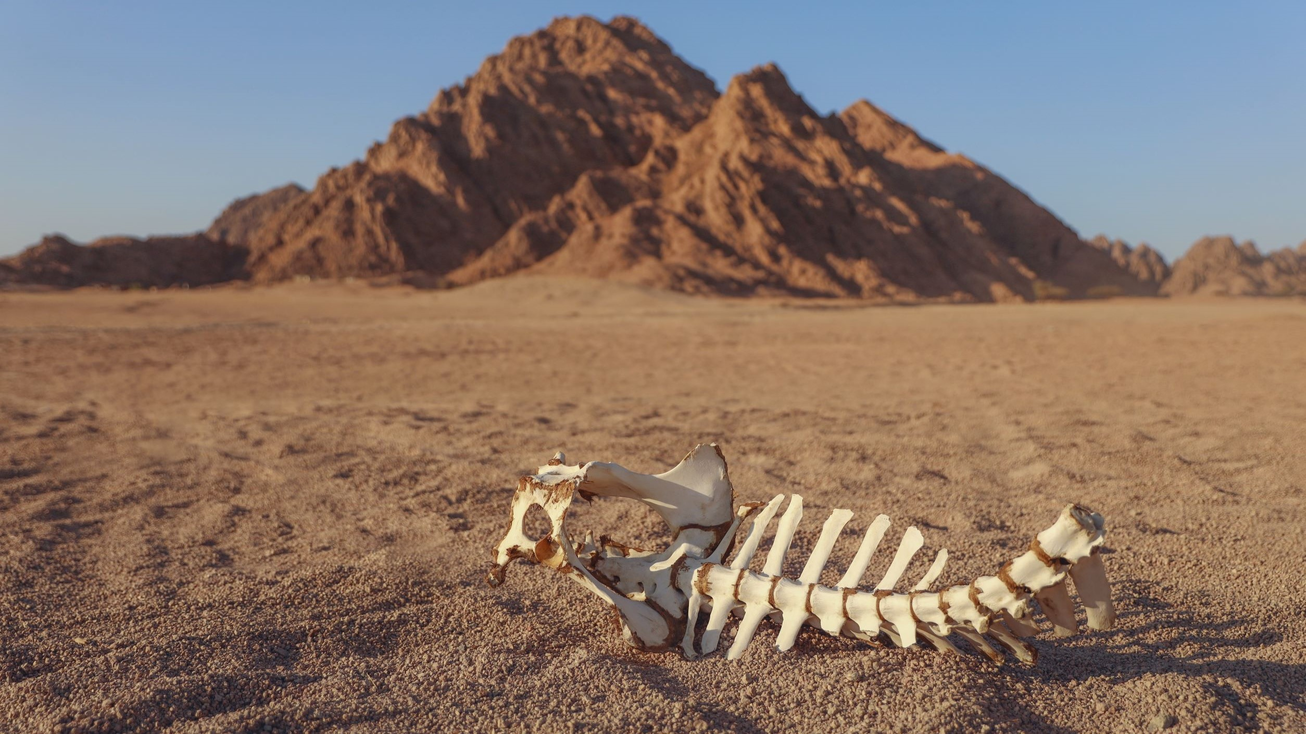
EL JUICIO DEL PECADOR
ALL NATIONS GOSPEL PUBLISHERS
www.angp-hb.co.za

Slide 31
EL JUICIO DEL PECADOR
Aquí encontramos al pecador testarudo que no quiso volver a abrir su corazón a Dios.
Los falsos placeres del pecado han desaparecido, y ahora debemos afrontar la terrible realidad del alto y terrible costo del pecado.
Sus amigos tienen miedo de estar junto a su cama y sus vacías palabras de consuelo no pueden ayudarlo ahora. Sus riquezas no pueden alargar su vida, ni salvar su alma, ni reducir la agonía de su alma.
Este pecador moribundo que rechazó el perdón y el amor de Dios durante su vida ahora debe escuchar la voz de su Juez, el Salvador a quien rechazó, diciendo:
¡Aléjense de mí, ustedes que están bajo la maldición de Dios! ¡Fuera al fuego eterno preparado para el diablo y sus ángeles! (Mateo 25: 41)
ALL NATIONS GOSPEL PUBLISHERS
www.angp-hb.co.za

Slide 32
EL CORAZÓN DEL HOMBRE
EL CORAZÓN DEL PECADOR
EL CORAZÓN CONVENCIDO DEL PECADO
EL CORAZÓN ARREPENTIDO
MORIR CON CRISTO
EL TEMPLO DE DIOS
HEARTEL CORAZÓN VICTORIOSO
EL GLORIOSO REGRESO A CASA
“Quien crea que está firme, que tenga cuidado de no caer. (1 Corintios 10:12)
…….. Luego sale y trae otros siete espíritus aún peores que él, y vienen a vivir allí. Entonces, cuando todo termine, esa persona estará en peor estado que al principio.
(Lucas 11: 24 - 26)
----------------------------------------------------------------------------- ¡Aléjense de mí, ustedes que están bajo la maldición de Dios! ¡Fuera al fuego eterno preparado para el diablo y sus ángeles! (Mateo 25: 41)
AUNQUE NO TENEMOS QUE SER PARTE DE ESTO, TODAVÍA NECESITAMOS ESTAR CONSCIENTES DEL PELIGRO DEL PECADO.
EL CORAZÓN TENTADO Y DIVIDIDO
EL CORAZÓN REVISIONADO O TORCIDO
EL JUICIO DEL PECADOR
www.angp-hb.co.za
ALL NATIONS GOSPEL PUBLISHERS

Slide 33
ESTE DÍA LLEGARA PARA TODOS NOSOTROS.
¿ESTÁS LISTO?

Slide 34
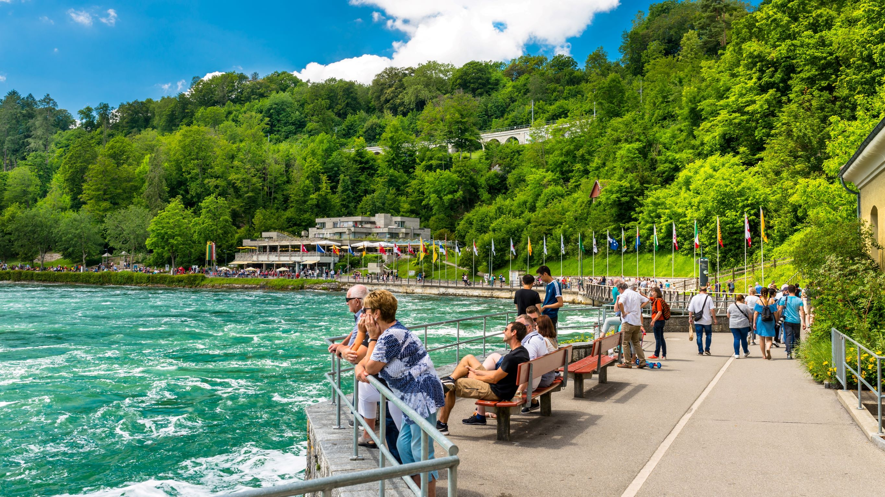
A Aquel que es capaz de guardaros sin caída y de llevaros irreprochables y gozosos ante su gloriosa presencia.
al único Dios nuestro Salvador, por Jesucristo nuestro Señor, sea gloria, majestad, poder y autoridad, ¡del pasado de todas las épocas, y ahora, y por los siglos de los siglos! Amén
Judas 24 - 25
Y tú que has entregado tu vida a Dios,
Aferraos a las palabras verdaderas que os enseñé, como ejemplo a seguir,
y permanecer en la fe y el amor que son nuestros en unión con Cristo Jesús.
2 Timoteo 1: 13
Querido amigo, que Dios te ayude a entregar tu corazón a Aquel que te ama,
porque Él os está hablando ahora diciendo:
Volveos a Mí con todo vuestro corazón.
Deuteronomio 30:2
ALL NATIONS GOSPEL PUBLISHERS
www.angp-hb.co.za

